Slide 1
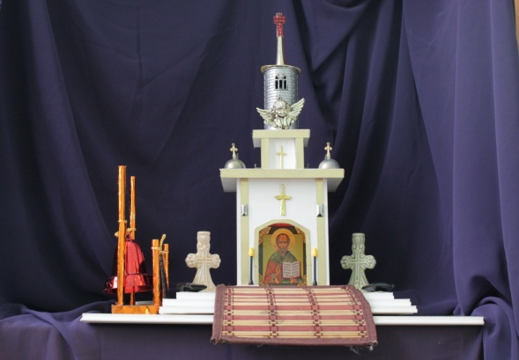
Муниципальное бюджетное учреждение
ДО «ЦТТ «Интеграл» г.о. Самара
Модель храма
Педагог: Пантюхина Т.В.
г. Самара, 2022

Slide 2
Содержание
Цели и задачи
Описание модели.
Техническое описание.
Оригинальность конструкции
Технологический процесс склейки
Ход работы. Изготовление Храма.
Изготовление колокола
Процесс сборки электрической цепи
Материалы
Инструменты
Макет Храма
Выводы

Slide 3
Цели и задачи
Развитие у детей познавательного интереса, потребности в интеллектуальной активности
Формирование у детей интереса к исследовательской и изобретательской деятельности

Slide 4
Описание модели:
Макет храма (электрифицированный) . Габариты: 260х300х430мм, вес 0,5 кг.
Модель состоит из пластикового корпуса, стоящего на 3-х ножках. Снабжена переключателем. Проста в использовании.

Slide 5
Техническое описание
Идея создать модель возникла под влиянием телевизионной передачи «Слово Пастыря». Макет церкви создан по собственному проекту из полистироловых пластин. При выборе материала для модели использована таблица «Характеристики пластмасс и их применение в работе»(В.В.Колотилова).
название | марка | Предел прочности при растяжении мн\м2 | Плотность гр/см3 | Вид полуфабриката | Цвет, прозрачность | Клей для соединения деталей | Применение в моделях
Полистирол | Б | 38 | 1,06 | Лист толщиной 5мм | Белый | ELTITANS (синтетический | Изготовление корпус.модел.

Slide 6
Оригинальность
конструкции
Необычность конструкции модели заключается в том, что для создания атмосферы таинственности, более полного восприятия святого здания верхний купол храма освещен красной лампой, загорающейся при включении. Макет храма выглядит величественно и основательно. Трудности в работе возникли в процессе склейки стен макета.

Slide 7
Технологический
процесс склейки
Технологический процесс склейки включает: подготовку поверхности к склеиванию (очистку и обезжиривание), зачистку наждачной бумагой, нанесения клея на соединяемые поверхности, выдержку после нанесения клея, сборку соединяемых деталей, сдавливание (до двух суток),очистку шва от потеков, контроль качества соединения.

Slide 8
Ход работы.
Изготовление храма
1 этап:
1) Вычерчивается эскиз
2) Чертится чертеж с размерами
3) Выбирается листовой полистирол блоками
4) Распил блоков по размерам
5) Шлифовка торцевых частей
2 этап:
1) Склеиваются стены макета
2) Высушиваются склеенные детали
3) Выбираются, распиливаются и шлифуются блоки из полистирола для изготовления крыши
4) Склеивается крыша
5) Высушивается крыша
6) Склеиваются детали стен и крыши
7) Сборка электрической цепи и крепление ее к модели
3 этап: Художественное оформление. Высушивание.

Slide 9
Изготовление колокола
1 этап:
1) Приклеивание двух цилиндров (столбы) из цветного картона к основе из блоков полистирола
2) Крепление с помощью нити готового колокола из пластиковой бутылки к столбам
2 этап: Художественное оформление. Высушивание.

Slide 10
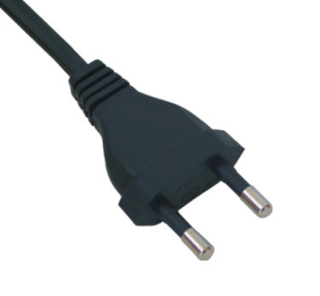
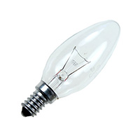
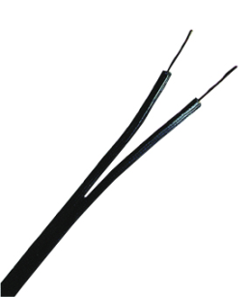
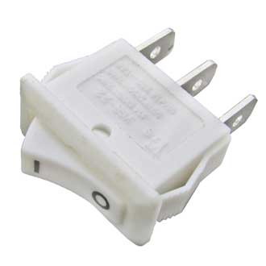
Процесс сборки
электрической цепи:
Сборка простейшей электрической цепи
(эл. лампочка, двужильный провод, рокерный переключатель, штепсельная вилка)
Вставка лампы в корпус модели
Вклеивание 2-х цилиндров из прозрачной пленки внутрь пластмассового корпуса
Прикрепление переключателя к основанию корпуса
Художественное оформление модели

Slide 11
Материалы
1. Полистирол листовой
2. Цветной картон
3. Клей универсальный TITANS
4. Фольга
5. Лампочки и провода от елочной гирлянды

Slide 12
Инструменты
Ножовка для обработки металла
Наждачное полотно
Напильники плоские и торцевые
Кисть для клея
Салфетки полотняные

Slide 13
Макет храма

Slide 14
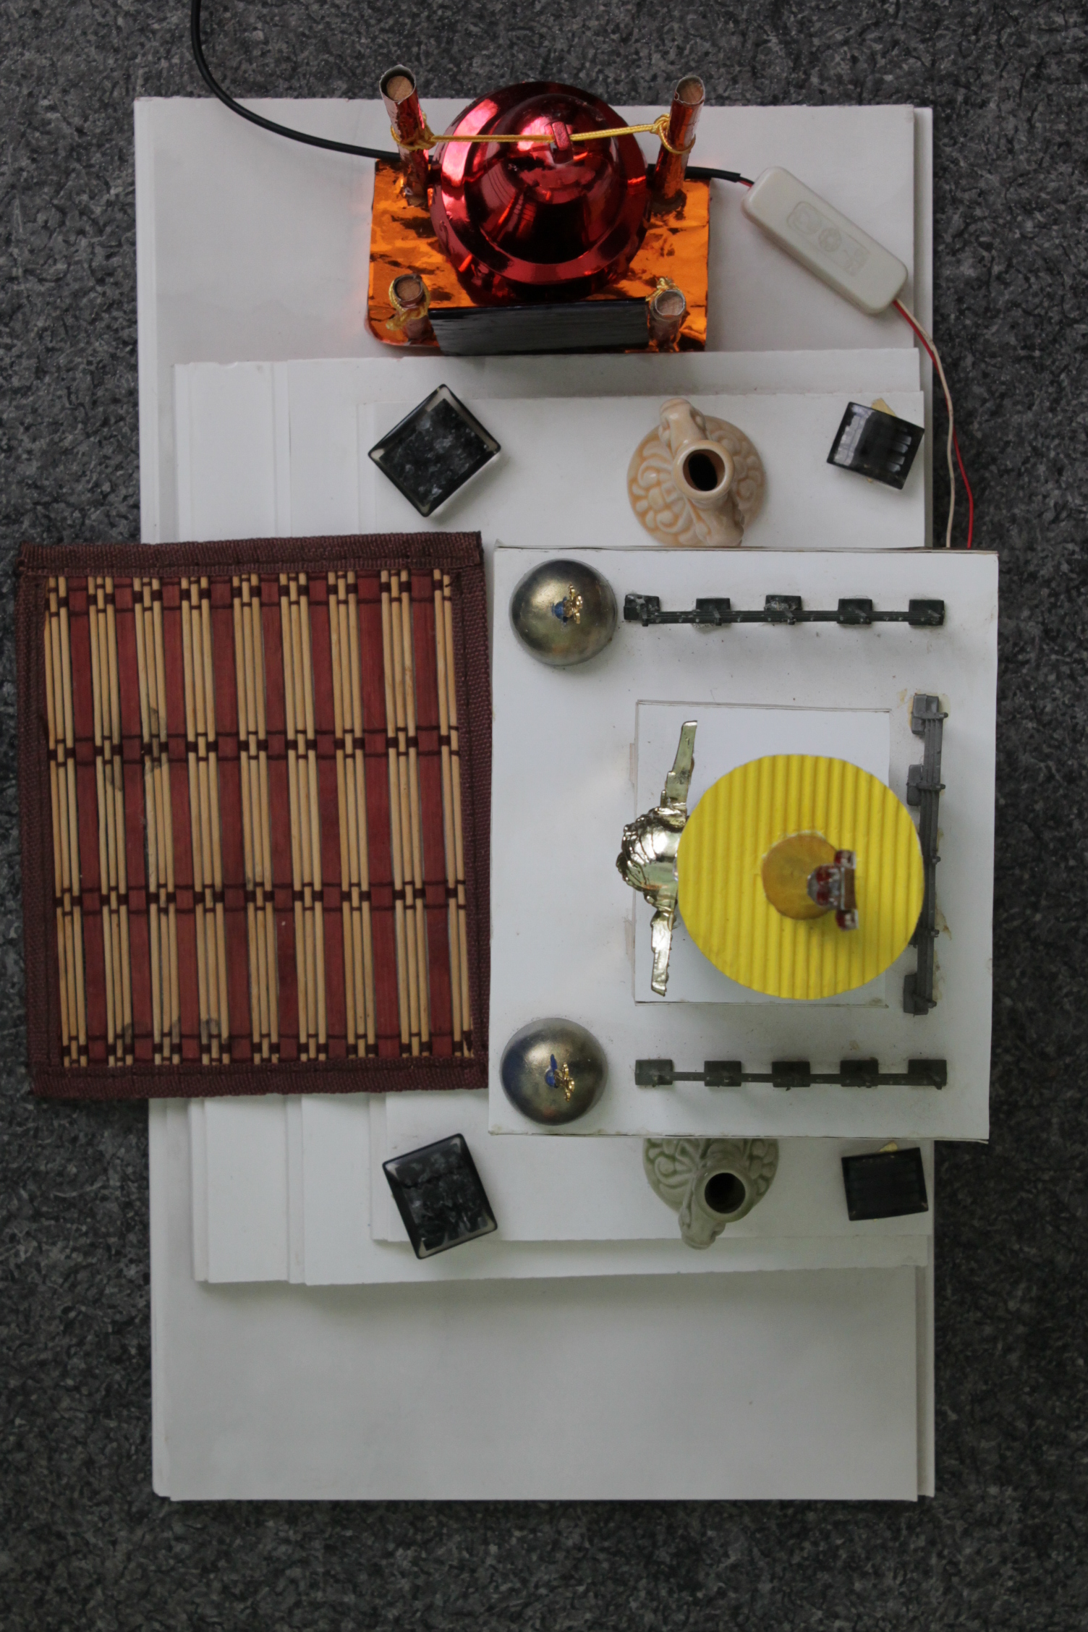
Макет храма сверху

Slide 15
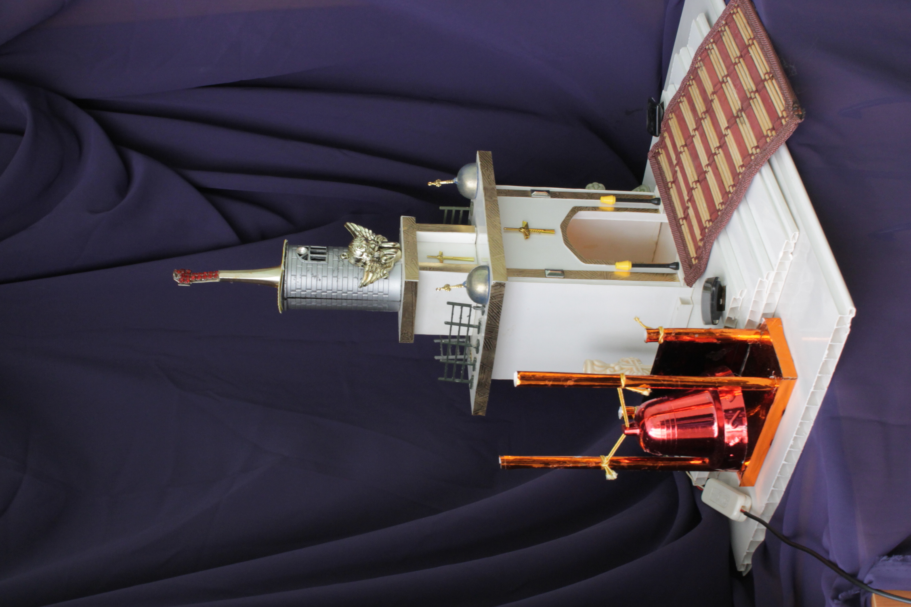
Вид на храм с
колоколом в профиль

Slide 16
Выводы
У обучающихся сформировался интерес к познавательной и исследовательской деятельности.
При работе над эти проектом дети приобрели первый опыт в области изобретательской деятельности.

